Slide 1
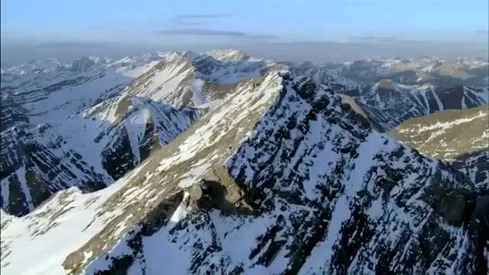
La confianza implícita y la existencial
Confiando en el devenir… ¿Quién eres realmente?

